Slide 1
HEALO
중간평가
구축은 끝났고,
이제 유치 전환을 검증합니다
카자흐스탄 암환자 대상 ICT 기반 사전상담·사후관리 통합 의료연계 서비스
주관 본로이 · 참여 면력한방병원, 신촌면력한방병원 · 발표일 [확인 필요]
Notes:
오늘 발표는 유치 실적 0건을 감추지 않고 시작합니다.
다만 플랫폼 구축과 상담 운영, 파트너 접점은 이미 실체가 있고, 남은 기간에는 전환 검증에 집중하겠습니다.
[Sources]
사용자 제공 KHIDI_중간보고_코덱스_프롬프트.md

Slide 2
오늘 답해야 할 질문은 하나입니다
02
잔금 30%를 투입해 유치 전환을 검증할 만큼 기반이 만들어졌는가
정량은 낮습니다.
그래서 남은 발표는
‘성과 포장’이 아니라
‘전환 가능성 검증계획’입니다.
하지만 구축 실체는 있습니다.
계속 지원 판단의 기준을 이 문장으로 정리합니다.
근거: 중간평가 계획(안), 사용자 제공 자료
Notes:
이 발표의 핵심 질문은 단순합니다.
정량 실적이 낮은 상황에서, 그래도 잔여기간 지원을 통해 전환 검증까지 갈 수 있는 기반이 만들어졌는가입니다.
따라서 성과를 포장하지 않고, 기반과 보완계획을 분리해 설명하겠습니다.
[Sources]
중간평가 계획(안)
사용자 제공 프롬프트 §2, §8

Slide 3
현재 상태는 네 숫자로 충분합니다
03
위원이 먼저 볼 숫자를 숨기지 않습니다
0건
6건
7건
20.7만
유치 확정
목표 12건
실문의
시험데이터 제외
사전상담·소견
실측 합계
소스코드 LOC
운영시스템 규모
정량 전환은 미달, 구축과 상담 처리 기반은 확인된 상태입니다.
기준: 2026-08-31 실측 및 사용자 제공 자료
Notes:
숫자는 네 개만 먼저 제시합니다.
유치 확정은 0건이고, 시험데이터를 제외한 실제 문의는 6건입니다.
그 안에서 사전상담과 의료진 소견 전달 7건이 집계됐고, 플랫폼은 20.7만 LOC 규모까지 구축됐습니다.
[Sources]
사용자 제공 프롬프트 §3-1, §3-4, §4-1

Slide 4
성과지표는 달성보다 해석이 중요합니다
04
0은 0으로 두고, 표본 부족은 표본 부족으로 둡니다
외국인환자 유치
12건
0건
미달
사전·사후관리
120건
7건
5.8%
만족도
90점
2건 응답
참고치
ICT 체계 구축
플랫폼 고도화
완료·운영 중
달성
이 자료의 설득은 낮은 숫자를 바꾸는 데 있지 않고, 낮은 이유와 다음 조치를 맞추는 데 있습니다.
기준: 2026-08-31 실측 및 사용자 제공 자료
Notes:
정량지표는 솔직하게 제시합니다.
만족도 98점 환산은 표본 2건이므로 달성으로 말하지 않습니다.
대신 ICT 체계 구축은 완료·운영 중으로 평가 가능한 정성지표입니다.
[Sources]
사용자 제공 프롬프트 §3-1, §3-3, §3-4

Slide 5
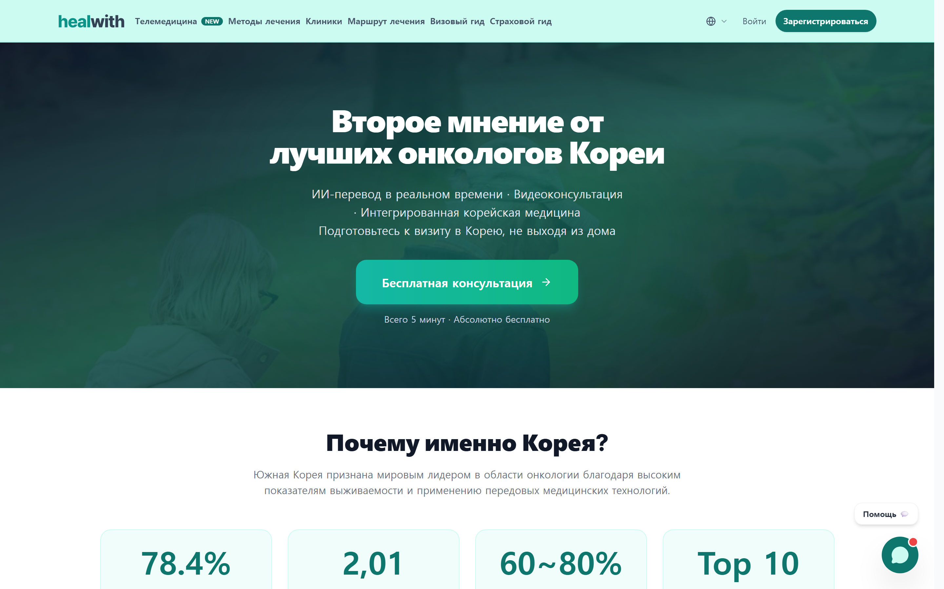
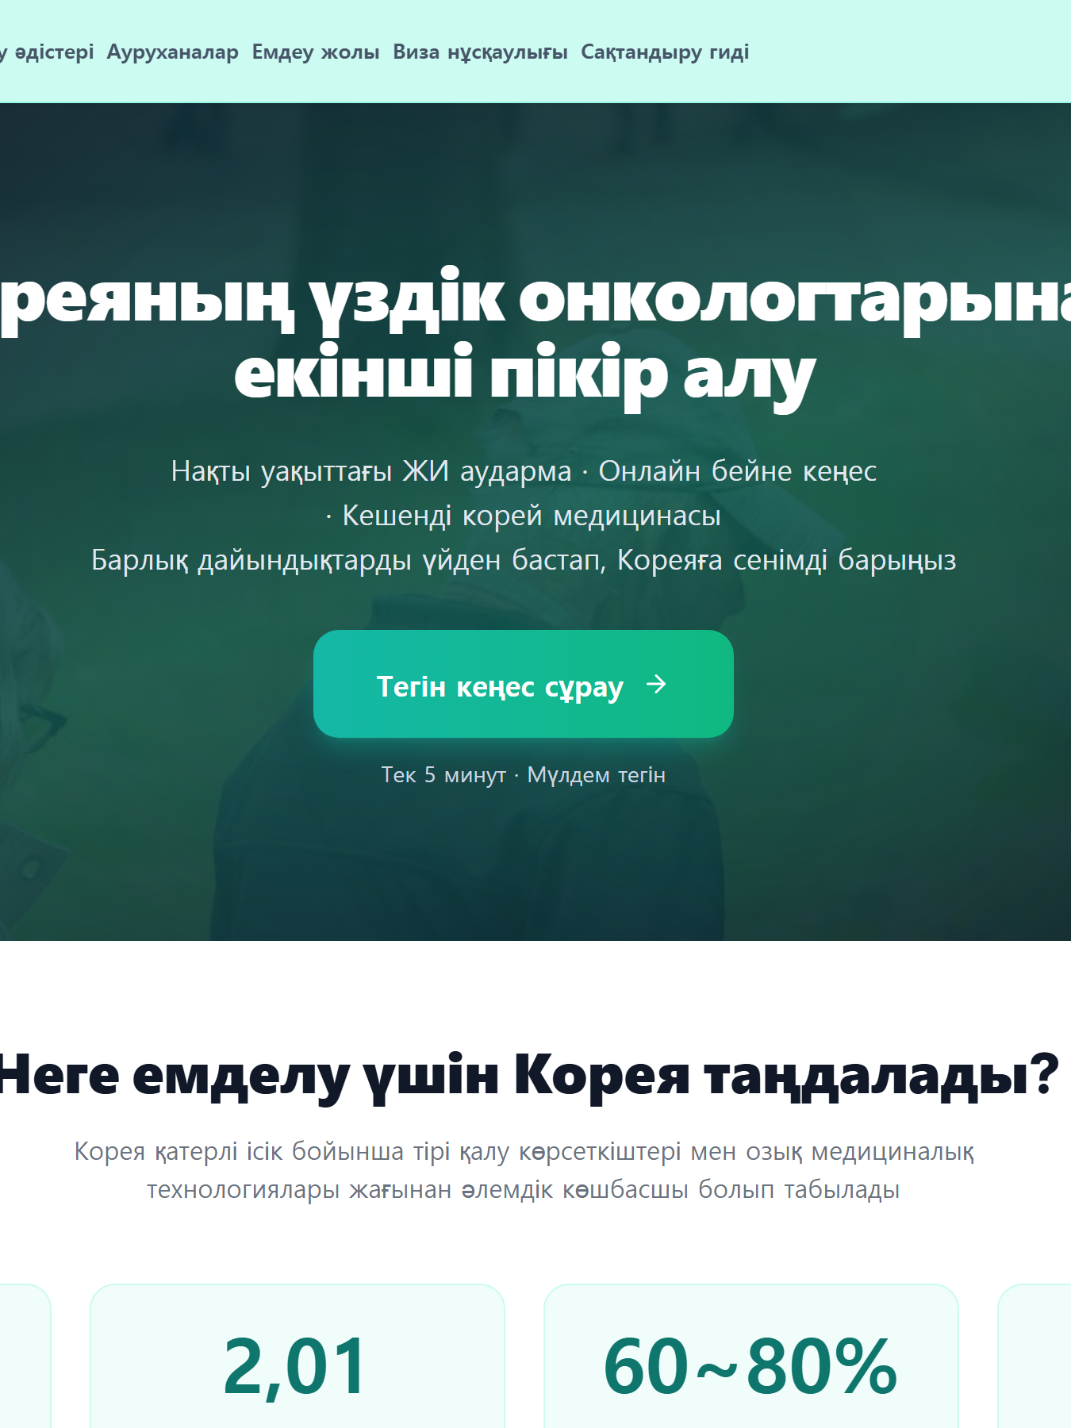
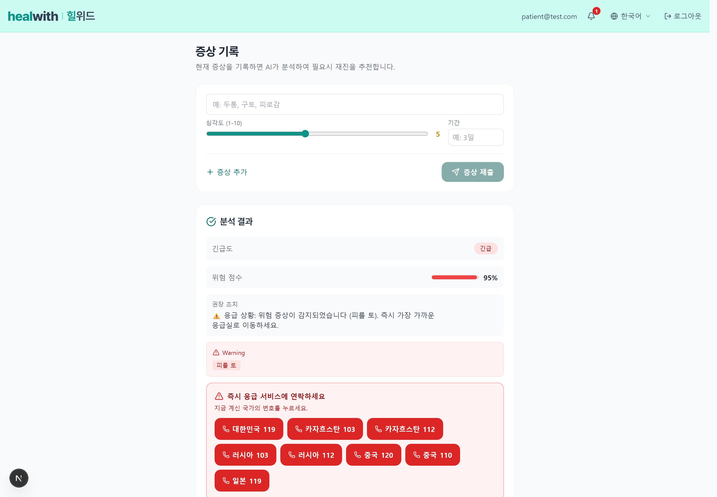
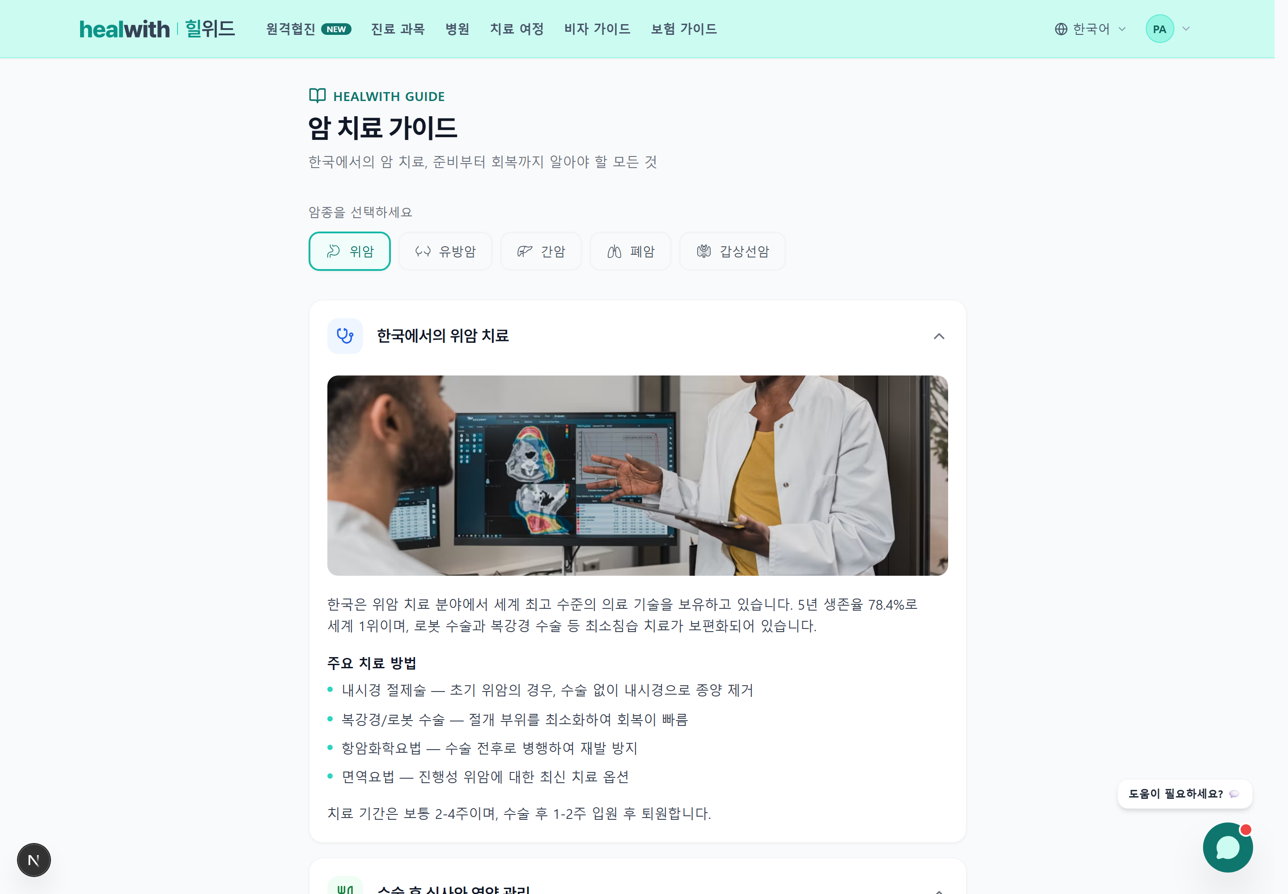
플랫폼은 실제 화면으로 증명합니다
05
보고서 문장보다 작동 화면이 더 빠르게 설득합니다
6개 언어, AI 상담, 원격협진, 사후관리 화면이 이미 같은 서비스 안에서 작동합니다.
근거: 로컬 플랫폼 화면 캡처
Notes:
이 장에서는 설명을 줄이고 실제 화면을 보여줍니다.
러시아어와 카자흐어 화면, AI 위험도 판정, 교육 콘텐츠 화면을 통해 정성 구축 실적을 증명합니다.
[Sources]
사용자 제공 프롬프트 §4-2
로컬 화면 캡처 폴더

Slide 6
개발은 ‘웹페이지 제작’ 수준이 아닙니다
06
운영·보안·품질관리까지 포함된 업무 시스템입니다
229
140
159
213
API
엔드포인트
화면
6개 언어 적용
DB
마이그레이션
테스트
파일
성과 자동집계 · RLS 권한 · AES-256-GCM 암호화 · AI 품질 자동 채점
기준: 2026-08-31 실측 및 사용자 제공 자료
Notes:
플랫폼 구축 실적은 코드 규모뿐 아니라 운영 품질로 설명해야 합니다.
API, 화면, DB 변경이력, 테스트 파일이 있고, 성과 자동집계와 개인정보 보호, AI 품질 자동 채점까지 포함합니다.
[Sources]
사용자 제공 프롬프트 §4-1, §4-2

Slide 7
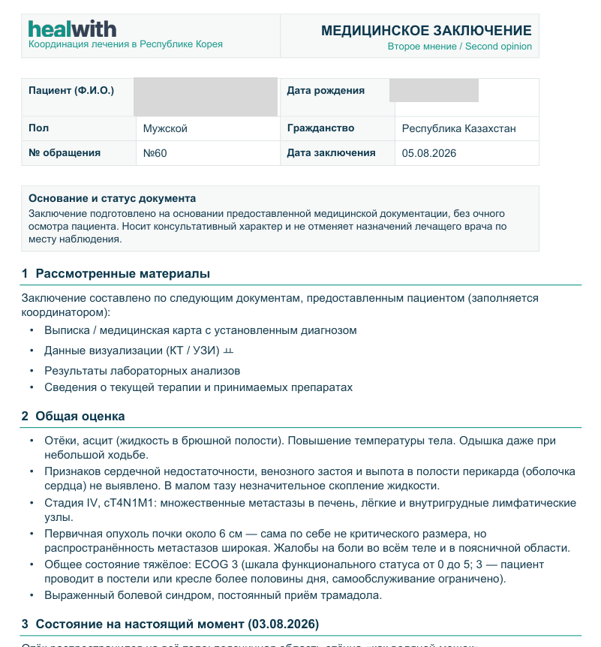
사전상담은 병원 검토까지 실제로 닫혔습니다
07
실적은 작지만 업무 흐름은 한 바퀴 돌았습니다
의무기록 접수
↓
번역·정리
↓
의료진 회신
↓
환자 언어 전달
유치 전 단계의 핵심 운영 흐름은 실제 환자 문의로 검증됐습니다.
기준: 2026-08-31 실측 및 사용자 제공 자료
Notes:
사전상담 7건은 작지만, 의무기록 접수부터 환자 언어 전달까지 실제 프로세스가 닫혔다는 의미가 있습니다.
오른쪽 소견서 이미지는 개인정보를 가린 증빙입니다.
[Sources]
사용자 제공 프롬프트 §3-1, §4-4
소견서_healwith_개인정보가림_260831_claude.png

Slide 8
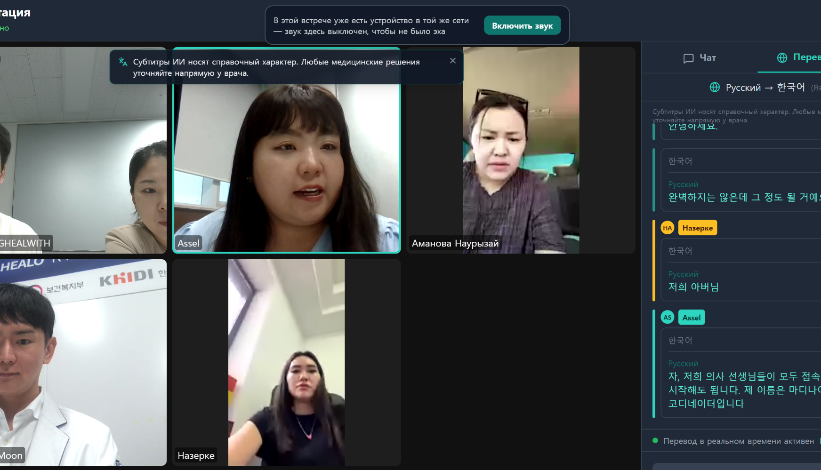
원격협진은 법적 범위를 지켜 실증했습니다
08
현재는 진료가 아니라 사전상담·정보제공입니다
말할 수 있는 것
사전상담
정보 제공
치료 가능성 검토
플랫폼 화상상담 실증
말하면 안 되는 것
온라인 진료 제공
초진·처방 수행
기준: 2026-08-31 실측 및 사용자 제공 자료
Notes:
원격협진은 강점이지만 표현을 조심해야 합니다.
현재 단계에서는 온라인 진료가 아니라 사전상담과 정보 제공 범위에서 실증했다고 설명합니다.
진료 주체는 유치의료기관 소속 의사이고 HEALO는 플랫폼과 유치업자입니다.
[Sources]
사용자 제공 프롬프트 §5, §6
원격협진 캡처

Slide 9
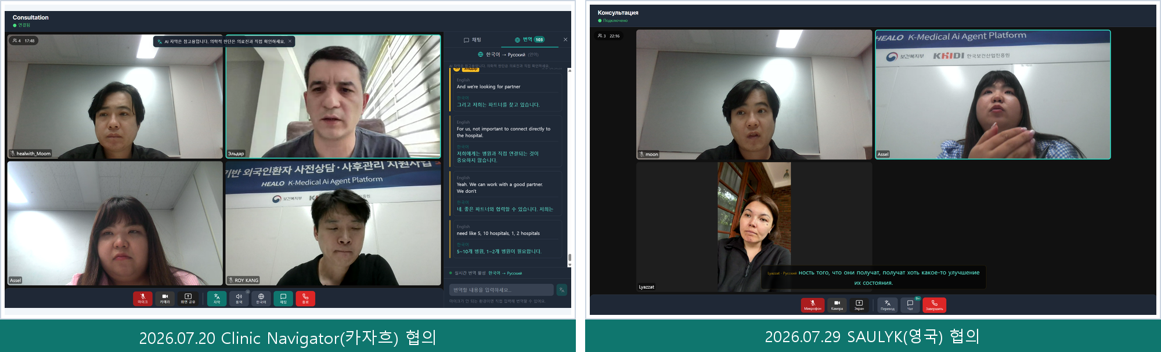
유입 경로도 일부는 계약으로 전환됐습니다
09
집계는 보수적으로 잡아도 외부 접점은 있습니다
15건
4건
8곳
16건
해외 파트너 회의
회의록 보유
계약·MOU
MedicaTour, UMIT 등
시스템 등록 병원
파트너 화상 미팅
완료 2·예정 14
유치가 아직 없다는 사실과 별개로, 환자 유입 경로를 만들기 위한 접점은 형성됐습니다.
기준: 2026-08-31 실측 및 사용자 제공 자료
Notes:
파트너 숫자는 과장하지 않고 보수적으로 제시합니다.
해외 파트너 회의 15건, 계약·MOU 4건, 시스템 등록 병원 8곳, 파트너 화상 미팅 16건입니다.
[Sources]
사용자 제공 프롬프트 §4-4

Slide 10
그런데 왜 유치가 0건인가
10
핵심은 변명이 아니라 타깃과 채널의 재설정입니다
01
02
03
고난도 환자 편중
기존 송출망 고착
비급여 보험 한계
장기이식·말기암 등 단기 유치로 전환하기 어려운 문의가 먼저 들어왔습니다.
현지 에이전시는 이미 한국 파트너 또는 인도·튀르키예 선택지를 갖고 있었습니다.
비급여 비용이 보험 보장으로 연결되지 않으면 환자 결정이 지연됩니다.
따라서 답은 ‘더 열심히’가 아니라 ‘전환 가능한 모수’를 다시 만드는 것입니다.
기준: 2026-08-31 실측 및 사용자 제공 자료
Notes:
유치 0건의 원인은 세 가지로 압축합니다.
고난도 환자 편중, 기존 송출망 고착, 비급여 보험 한계입니다.
이 세 가지가 다음 실행계획의 근거가 됩니다.
[Sources]
사용자 제공 프롬프트 §3-4, §4-4
사용자 제공 대화 맥락

Slide 11
하반기 실행은 환자군·채널·비용장벽을 동시에 바꿉니다
11
유치 가능한 문의 모수를 먼저 키워야 합니다
A
B
C
환자군 재설정
직접 유입
보험 채널
종합검진·조기암·국내 체류 외국인까지 넓혀 단기 전환 가능성을 높입니다.
현지 검색광고와 러시아·CIS 콘텐츠로 에이전시 의존도를 낮춥니다.
Madanes 등 보험 가입자 연계와 보험 안내 페이지로 비용장벽을 줄입니다.
목표는 홍보량이 아니라 전환 가능한 실문의의 증가입니다.
기준: 2026-08-31 실측 및 사용자 제공 자료
Notes:
남은 기간의 실행계획은 세 갈래입니다.
전환 가능한 환자군으로 바꾸고, 직접 유입 채널을 만들고, 보험 채널을 통해 비용장벽을 줄입니다.
[Sources]
사용자 제공 프롬프트 §4-4, §5

Slide 12
9~11월은 전환 검증 일정입니다
12
확정 성과처럼 말하지 않고, 단계별 검증으로 말합니다
9월
10월
11월
모수 확대
첫 전환 검증
최종 정리
검색광고·콘텐츠 집행
환자군 테스트
실환자 안내 적용
만족도 수집 개시
유치·상담·사후관리
실적과 증빙 정리
평가 전 표현은 ‘확정’보다 ‘검증’이 안전합니다.
사업기간: 2026년 4월 ~ 2026년 11월 20일
Notes:
일정은 성과를 확정한 것처럼 말하지 않습니다.
9월 모수 확대, 10월 첫 전환 검증, 11월 최종 정리로 제시합니다.
[Sources]
사용자 제공 프롬프트 §1, §4

Slide 13
사업비는 확인된 숫자만 씁니다
13
총 집행률은 회계자료 확정 전까지 비워 두는 편이 안전합니다
87,500천원
70,000천원
17,500천원
0원
총사업비
정부출연금
자부담
외주 개발비
자체 개발
확인된 것: 홍보비·비목 변경 사전승인, 회계법인 중간정산 제출
확인 필요: 실제 이체, 해외 클라우드 원화 청구액, 총 집행률, 회계검토 결과
기준: 2026-08-31 실측 및 사용자 제공 자료
Notes:
사업비는 숫자 오류가 가장 위험합니다.
총사업비, 정부출연금, 자부담, 외주 개발비 0원은 제시하고, 총 집행률은 회계자료 확인 전까지 비워두겠습니다.
[Sources]
사용자 제공 프롬프트 §1, §4-5

Slide 14
계속 지원의 근거는 ‘완료된 기반’과 ‘수정된 실행계획’입니다
14
유치 실적 0건 자체를 부정하지 않습니다
완료된 기반
수정된 실행계획
플랫폼 구축
6개 언어
원격협진 실증
의료진 소견 전달
파트너 접점
환자군 재설정
직접 유입 확대
보험 채널 보완
사후관리 실증
성과 증빙 정리
잔여기간 지원은 구축비가 아니라 유치 전환 검증비로 설명해야 합니다.
기준: 2026-08-31 실측 및 사용자 제공 자료
Notes:
계속 지원을 요청하는 이유는 이미 모든 지표가 좋기 때문이 아닙니다.
구축 기반은 완료됐고, 미달 원인에 맞춰 실행계획을 수정했기 때문입니다.
잔여기간 지원은 구축비가 아니라 유치 전환 검증비로 설명합니다.
[Sources]
사용자 제공 프롬프트 §2, §8

Slide 15
가장 어려운 질문은 먼저 답합니다
15
길게 변명하지 않고, 인정 후 계획으로 연결합니다
유치 0건인데 계속 지원 가치가 있습니까?
0건은 인정합니다. 다만 실문의 6건에서 의무기록 접수와 의료진 검토까지 운영 흐름을 검증했고, 남은 기간에는 환자군·채널·보험 장벽을 조정해 전환 가능한 모수를 만들겠습니다.
기존 에이전시와 무엇이 다릅니까?
일회성 송출 중개가 아니라 사전상담, 의무기록 번역, 원격협진, 사후관리, 성과집계를 하나의 운영 데이터로 묶습니다.
지원금 대비 산출이 무엇입니까?
20.7만 LOC, API 229개, 화면 140개, DB 마이그레이션 159개, 테스트 213개 규모의 운영 시스템을 자체 개발했습니다.
기준: 2026-08-31 실측 및 사용자 제공 자료
Notes:
질의응답의 핵심 세 가지를 발표 안에서 먼저 답합니다.
유치 0건, 기존 에이전시와의 차별성, 지원금 대비 산출입니다.
[Sources]
사용자 제공 프롬프트 §7, §8

Slide 16
발표 전에는 빈칸을 억지로 채우지 않습니다
16
확인되지 않은 숫자는 점수보다 신뢰를 먼저 깎습니다
평가일 최종 확정
클라우드 원화 청구액
참여기관 치료·사후관리·만족도 실적
총 집행률 및 회계검토 결과
협약서 서명 원본 보관 여부
소모품비 집행 여부
홍보비 실제 이체 실행 여부
키르기스스탄 환자 실적 인정 여부
확인 전 숫자를 만들지 않는 것이 이 발표의 신뢰입니다.
기준: 2026-08-31 실측 및 사용자 제공 자료
Notes:
마지막은 발표 전 확인 필요 항목입니다.
확인되지 않은 숫자를 채우면 오히려 평가 리스크가 커집니다.
참여기관 실적과 회계검토 결과를 우선 확인해야 합니다.
[Sources]
사용자 제공 프롬프트 §3-2, §4-5, §7

